Slide 1

2023\03\24组会
汇报人：吴琦灵

Slide 2
交流提纲
前情提要
问题
拟合结果

Slide 3
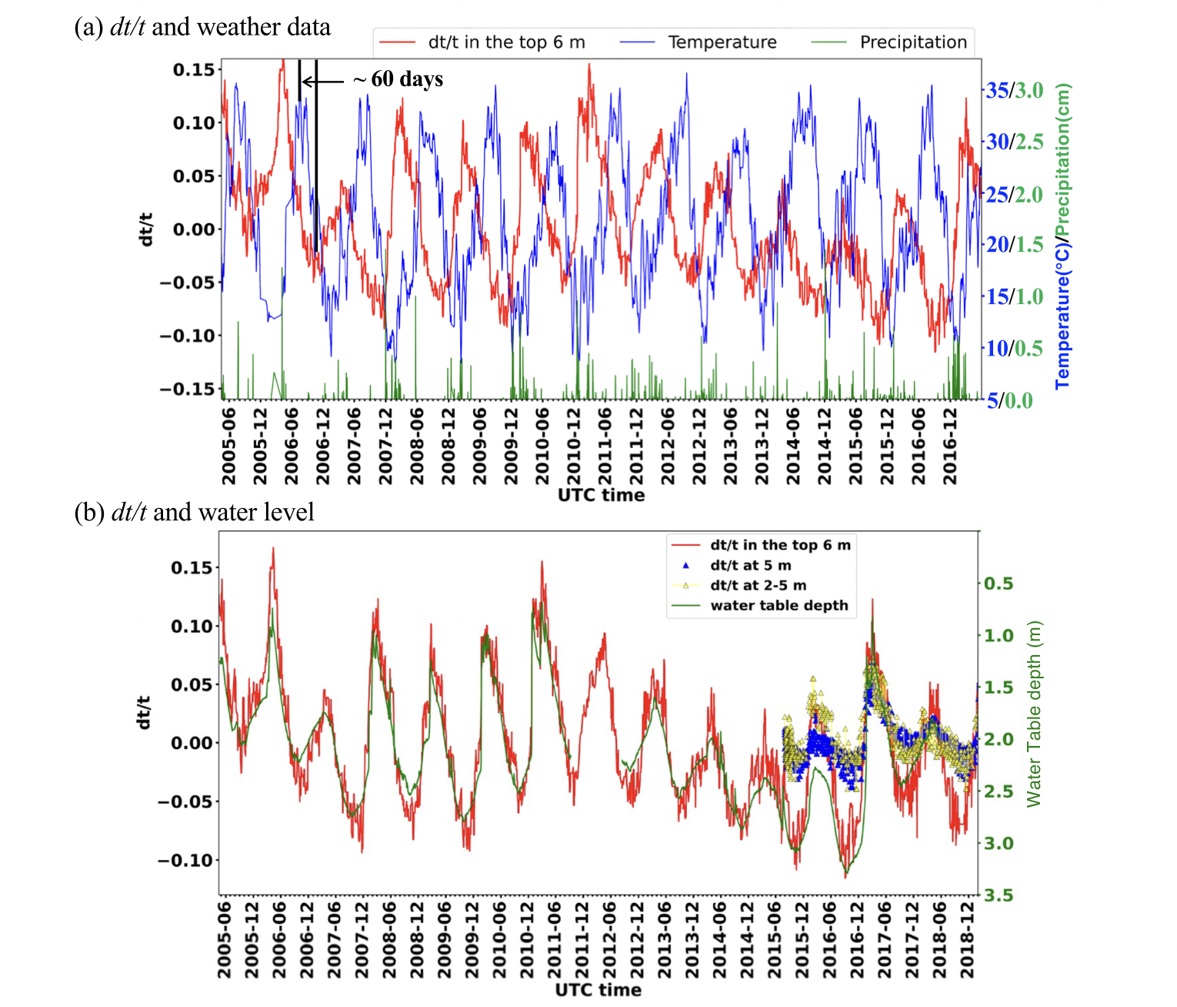
1.前情提要
速度变化和水位变化之间没有时间延迟，和温度变化之间有一个约2-3个月的时间延迟。
(Qin L, Steidl J H, Qiu H, et al. 2022)
Notes:
李国良老师的报告：温度有时延，但是地下水位没有时延，浅层的走时差更大（速度低）但是又要综合考虑浅层厚度低，介绍了一种新的方法DA，它计算出来的速度变化和温度有更好的相关性，能更好的去掉噪声的影响，恢复周期性变化。
浅层材料中的VS变化主要是由上覆水柱高度变化引起的流体压力变化引起的（Clements，2021，以及其中的参考文献）。随着水位上升，流体压力降低了沉积物中的有效应力，降低剪切模量的程度大于增加质量密度的程度，因此VS降低。
考虑到dt/t和地下水位深度曲线在年和十年时间尺度上的相关性，水位变化是观测到的变化的主要驱动机制。然而，浅层材料（例如顶部1 m）的热弹性应变也会导致观测到的dt/t和速度变化（例如，Oakley等人，2021；Qiu等人，2020）。季节性热弹性应变引起的地下变化相对于地表温度延迟了2-3个月（

Slide 4
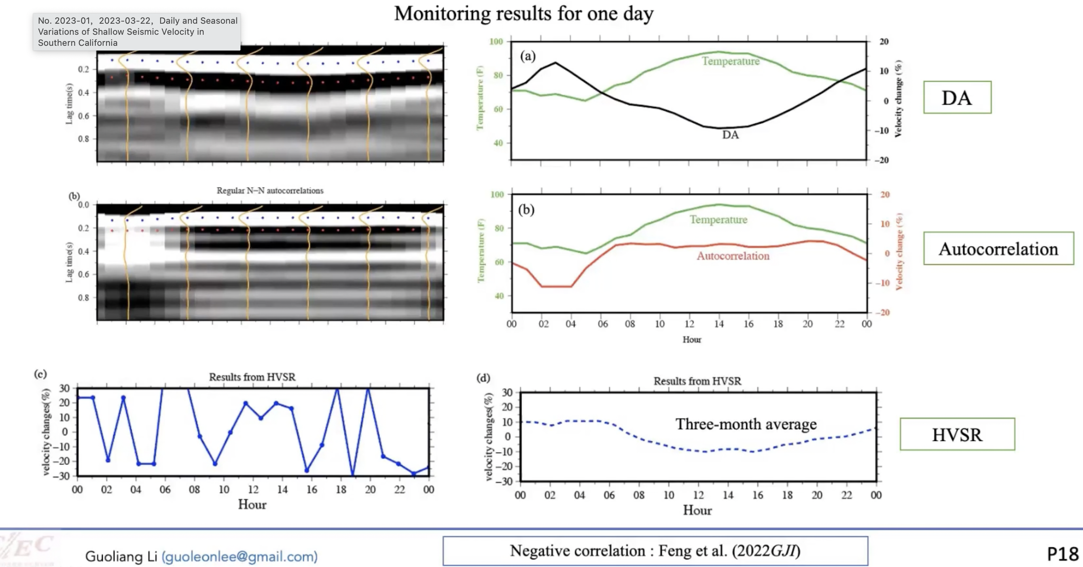
1.前情提要
反卷积自相关
李国良老师的报告：http://www.epp.ac.cn/video.html
Notes:
李国良老师的报告：温度有时延，但是地下水位没有时延，浅层的走时差更大（速度低）但是又要综合考虑浅层厚度低，介绍了一种新的方法DA，它计算出来的速度变化和温度有更好的相关性，能更好的去掉噪声的影响，恢复周期性变化。

Slide 5
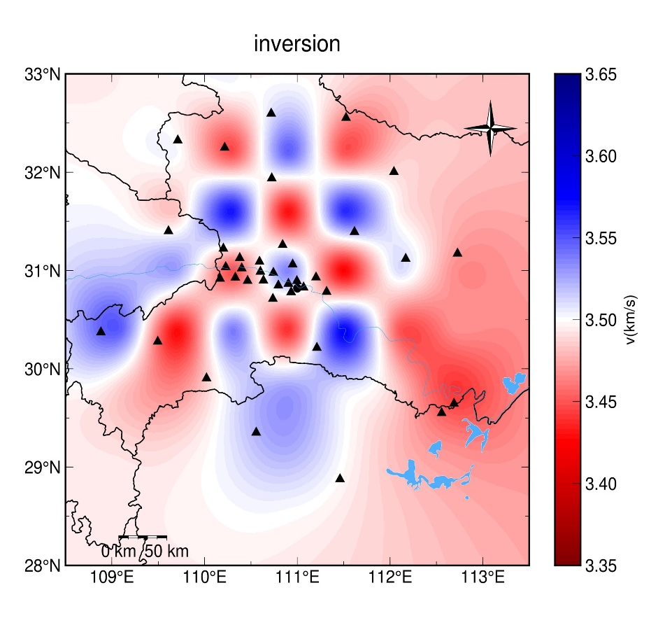
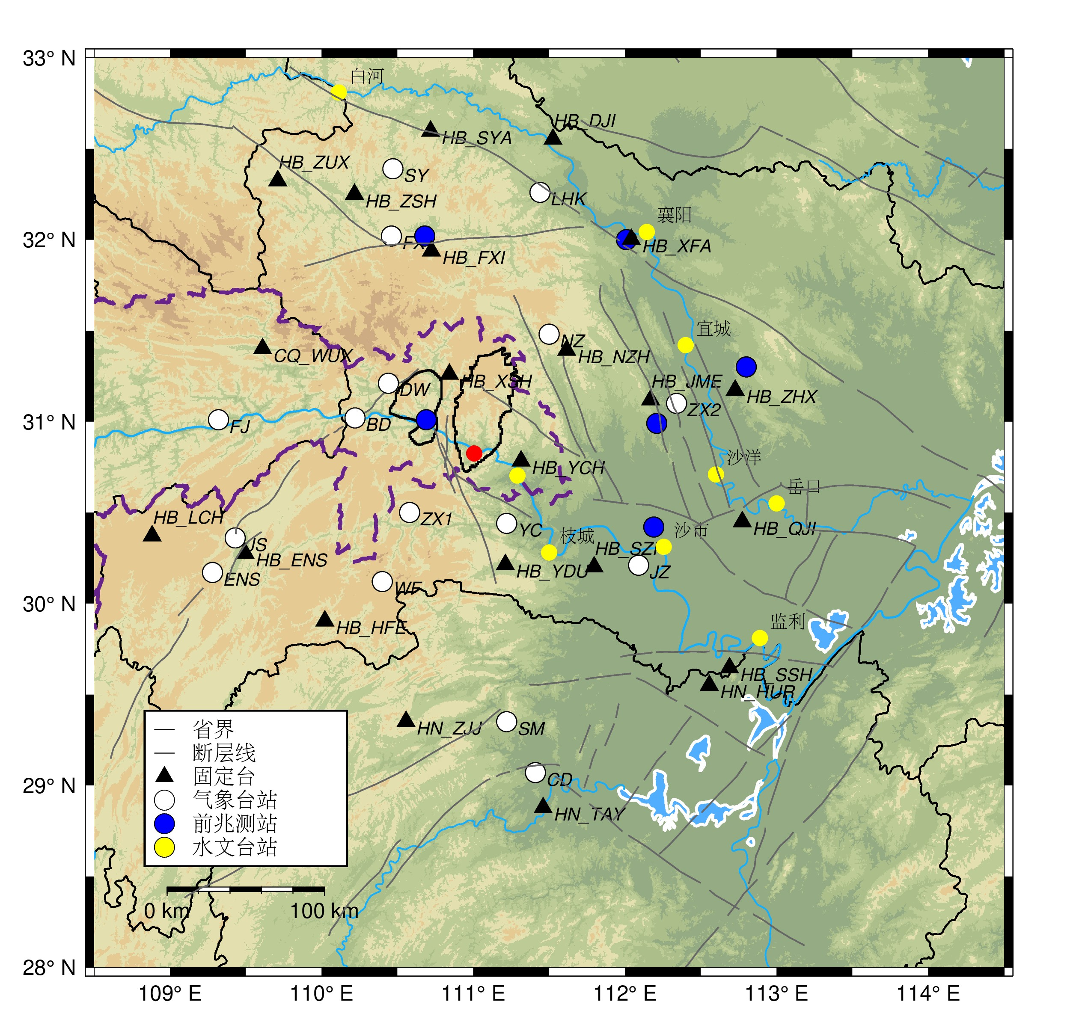
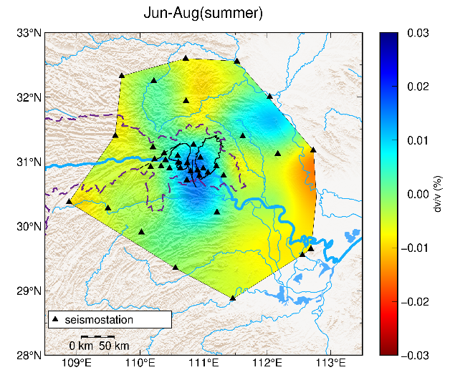
1.前情提要

Slide 6
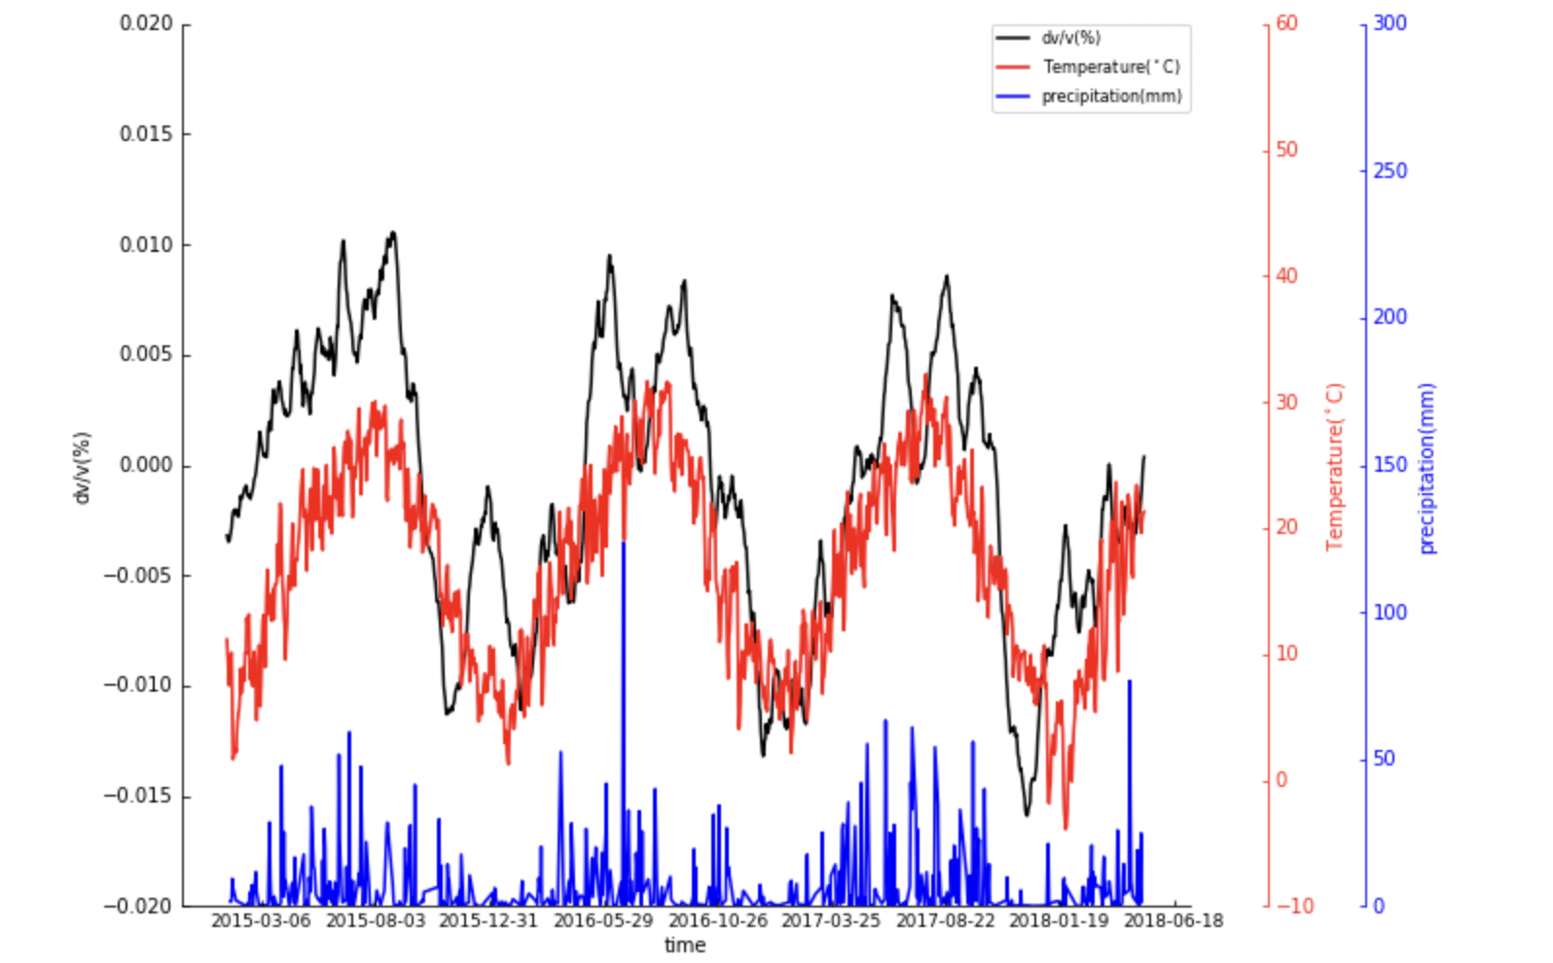
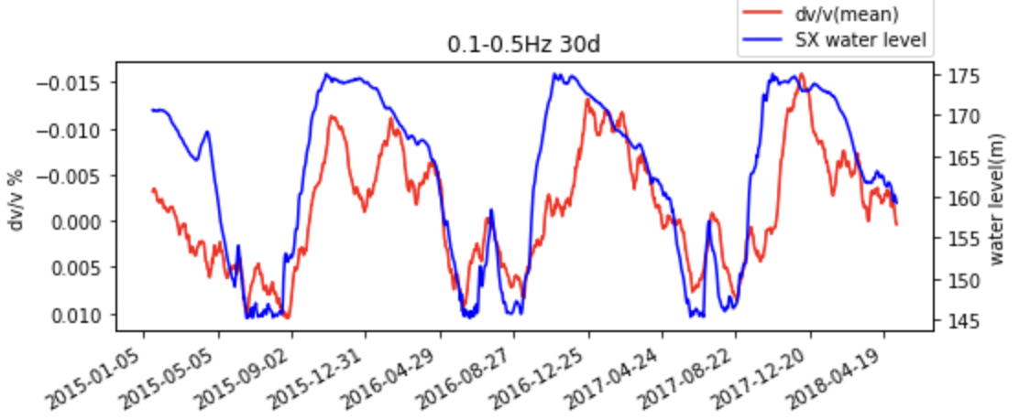
2.问题
如何判断谁是主要因素？
有一个约10天的延迟。（是否是速度变化处理过程中引入？该如何消除？）

Slide 7
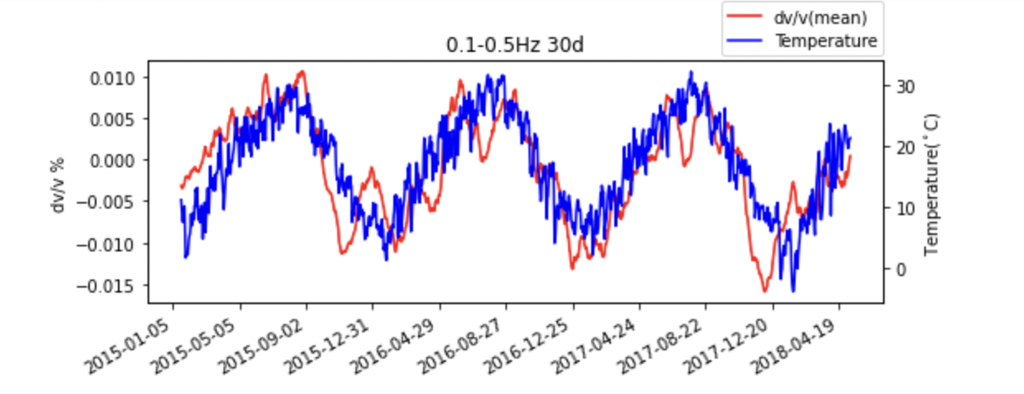
2.问题
如何判断主要因素？速度变化季节性很强，（季节变化的气象因素会和速度变化对得很好，但是是否是由他们引起的呢？）：
1、相位差（肯定是会有延迟时间的）
2、影响的相关性（正相关or负相关）
Notes:
如何判断主要因素？速度变化季节性很强，（季节气象因素会和他对得很好，但是是否是由他们引起的呢？），相位差（肯定是会有延迟时间的），影响的相关性（正相关or负相关）
前几天听李国良老师的会议报告，里面有提到温度上升速度是下降的。

Slide 8
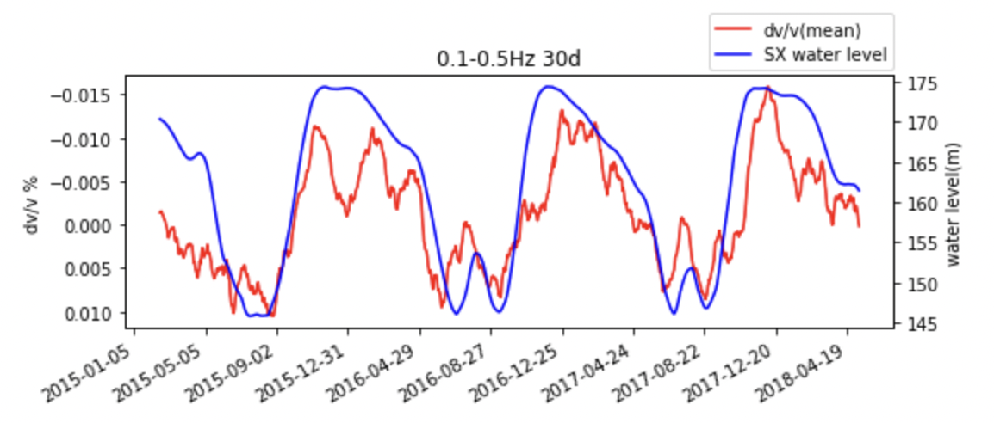
2.问题
前30天平均？
皮尔逊相关（综合）——延迟的计算方式是否合适？

Slide 9
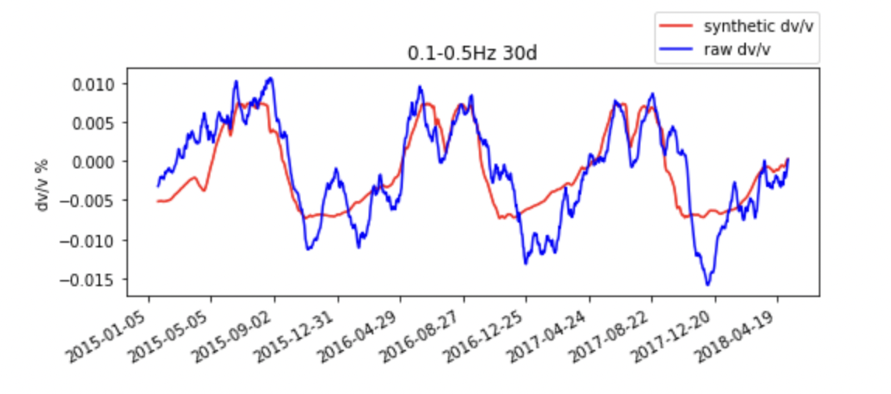
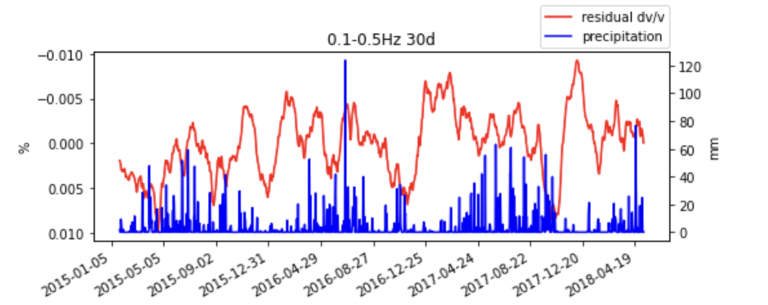
3.拟合结果

